Slide 1
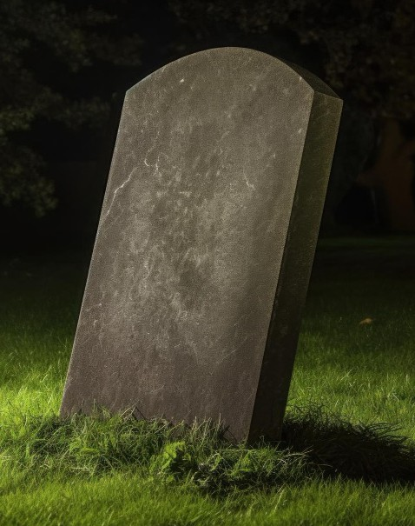

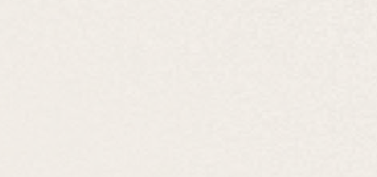

a V E R D A D E
Á ÚLTIMA ESCOLHA
S O B R E A M O R T E
03
AULTIMAESCOLHA.com.br
ASSOCIA ÇÃ O SUL DE RONDÔNIA | ASuR 202 5

Slide 2
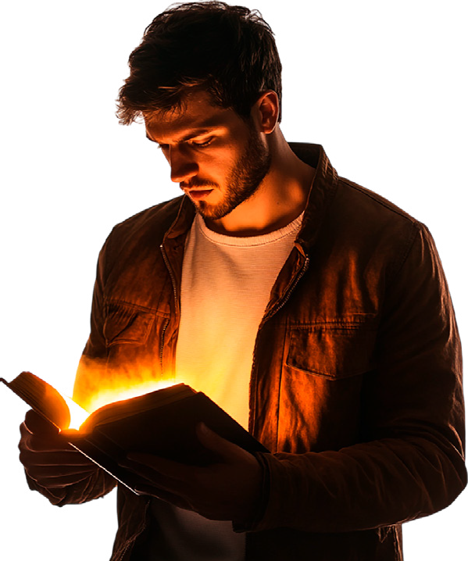

A morte é um dos maiores mistérios da vida. A Bíblia nos revela a verdade sobre o estado dos mortos.
Á ÚLTIMA ESCOLHA

Slide 3
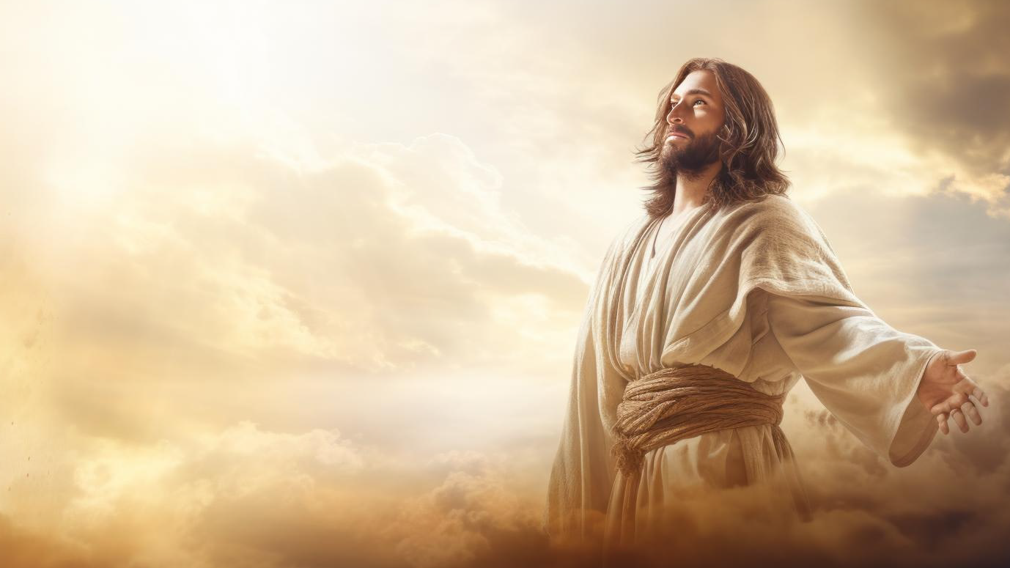
Pa r a E n t e n d e r
a m o r t e p r e c i s a m o s e n t e n d e r a v i d a .
Á ÚLTIMA ESCOLHA

Slide 4

0 1
N ó s s o m o s o u t e m o s a l m a ?
(Gênesis 2:7)
a ÚLTIMA
ESCOLHA

Slide 5

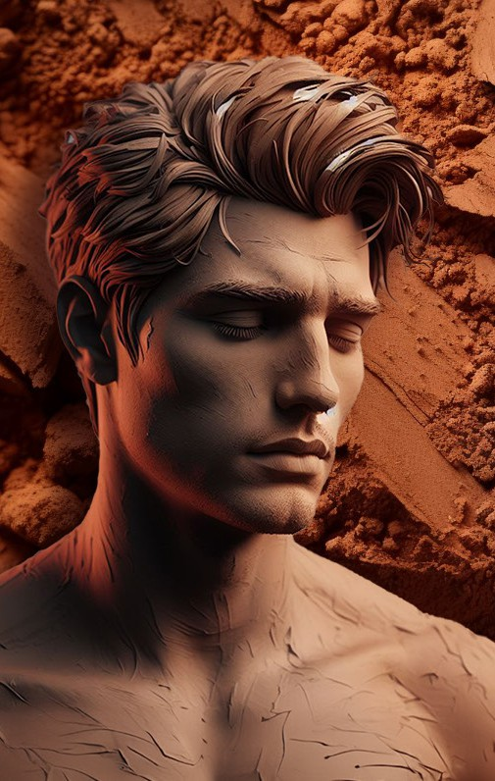

G ê n e s i s 2 : 7
"Então, formou o SENHOR Deus ao homem do pó da terra e lhe soprou nas narinas o fôlego de vida, e o homem passou a ser alma vivente."
A Bíblia deixa claro que o homem não tem uma alma separada, mas é uma alma vivente, reforçando o conceito da união entre corpo e fôlego de vida.
Á ÚLTIMA ESCOLHA

Slide 6

p ó + s o p r o
A formula da vida
(Ruach Hebraico/Pneuma Grego). (Genesis 2:7)
a ÚLTIMA
ESCOLHA

Slide 7
0 2
O q u e a c o n t e c e c o m a s p e s s o a s q u a n d o m o r r e m ?
(Eclesiastes 12:7; 9:5)
a ÚLTIMA
ESCOLHA

Slide 8

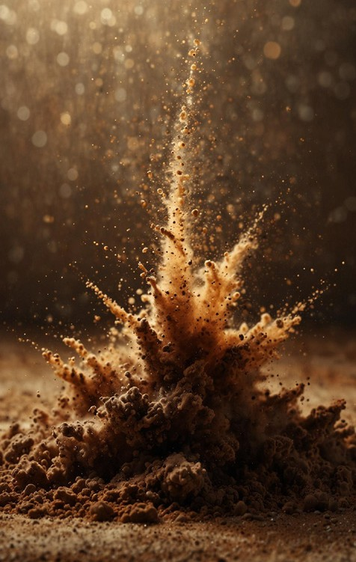

e c l e s i a s t e s 1 2 : 7
"E o pó volte à terra, com o era, e o espírito volte a Deus, que o deu.“
A Bíblia deixa claro que o homem não tem uma alma separada, mas é uma alma vivente, reforçando o conceito da união entre corpo e fôlego de vida.
Á ÚLTIMA ESCOLHA

Slide 9
p ó - s o p r o = m o r t e
A Morte é a dissolução dos elementos da vida (Eclesiastes 12:7).
a ÚLTIMA
ESCOLHA

Slide 10
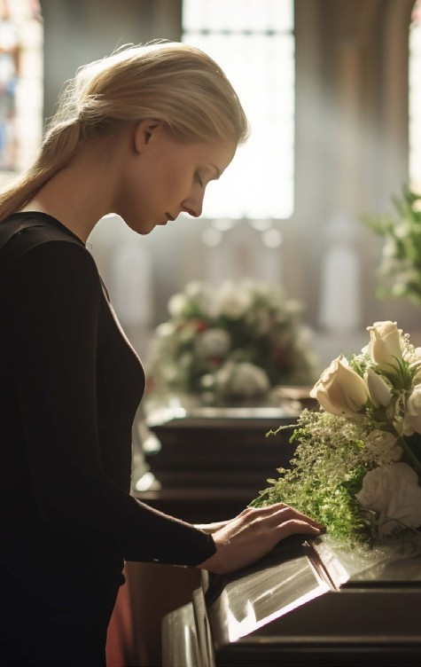

e c l e s i a s t e s 9 : 5
"Porque os vivos sabem que hão de morrer, mas os mortos não sabem coisa nenhuma, nem tampouco terão eles recompensa, mas a sua memória ﬁca entregue ao esquecimento."
Á ÚLTIMA ESCOLHA

Slide 11

N at u r e z a d a M o r t e
A morte é a consequência do pecado (Romanos 6:23). Quando uma pessoa morre, seu corpo retorna ao pó, e o "fôlego de vida" volta a Deus (Eclesiastes 12:7). Não há consciência na morte; os mortos não sabem nem participam de nada (Eclesiastes 9:5, 10).
a ÚLTIMA
ESCOLHA

Slide 12
0 3
a a l m a é i m o r ta l?
(Ezequiel 18:4)
a ÚLTIMA
ESCOLHA

Slide 13
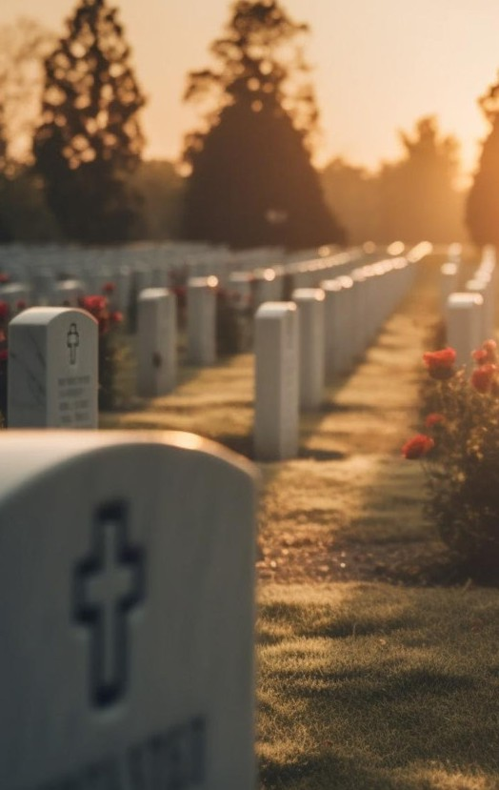
E z e q u i e l 1 8 : 4
"Eis que todas as almas são minhas; como a alma do pai, também a alma do ﬁlho é minha. A alma que pecar, essa morrerá."
Á ÚLTIMA ESCOLHA

Slide 14
R e j e i ç ã o d a
I m o r ta l i d a d e
N at u r a l d a A l m a
A Bíblia rejeita a ideia de que a alma é naturalmente imortal. Somente Deus possui imortalidade inerente
(1 Timóteo 6:16).
a ÚLTIMA
ESCOLHA

Slide 15
0 4
O n d e e s tã o o s m o r t o s ?
(João 11:11-14)
a ÚLTIMA
ESCOLHA

Slide 16
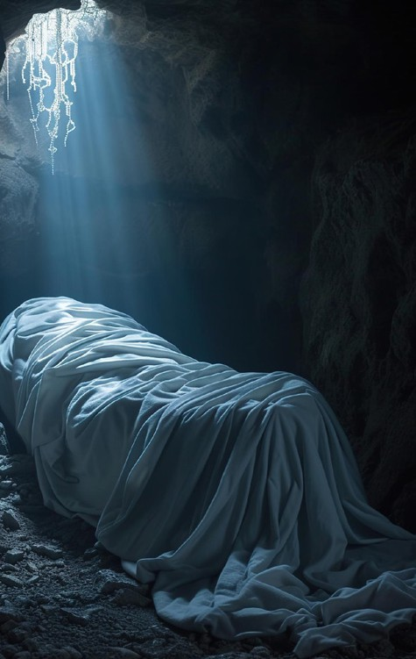
J o ã o 1 1 : 1 1 - 1 4
"Depois de dizer isso, prosseguiu dizendo-lhes: ‘Nosso amigo Lázaro adormeceu, mas vou até lá para acordá-lo’. Seus discípulos responderam: ‘Senhor, se ele dorme, vai melhorar’. Jesus tinha falado de sua morte, mas os seus discípulos pensaram que ele estava falando simplesmente do sono. Então lhes disse claramente: ‘Lázaro morreu’."
Á ÚLTIMA ESCOLHA

Slide 17
C o m pa r a ç ã o c o m o S o n o
A Bíblia frequentemente compara a morte ao sono, um estado em que a pessoa permanece inconsciente até a ressurreição (João 11:11-14; Salmos 13:3).
a ÚLTIMA
ESCOLHA

Slide 18
0 5
Q u a l é a e s p e r a n ç a pa r a o s m o r t o s e m C r i s t o ?
(1 Coríntios 15:54-55)
a ÚLTIMA
ESCOLHA

Slide 19
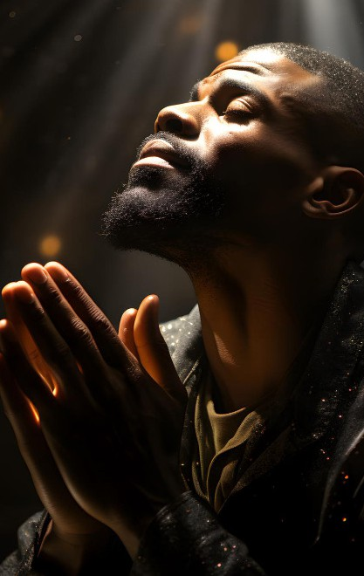
1 C o r í n t i o s 1 5 : 5 4 - 5 5
“Quando, porém, o que é corruptível se revestir de incorruptibilidade, e o que é mortal, de imortalidade, então se cumprirá a palavra que está escrita: ‘A morte foi destruída pela vitória’. Onde está, ó morte, a sua vitória? Onde está, ó morte, o seu aguilhão?”
Á ÚLTIMA ESCOLHA

Slide 20
0 6
Q u a n d o o s m o r t o s
s e r ã o r e s s u s c i ta d o s ?
(1 Tessalonicenses 4:16)
a ÚLTIMA
ESCOLHA

Slide 21
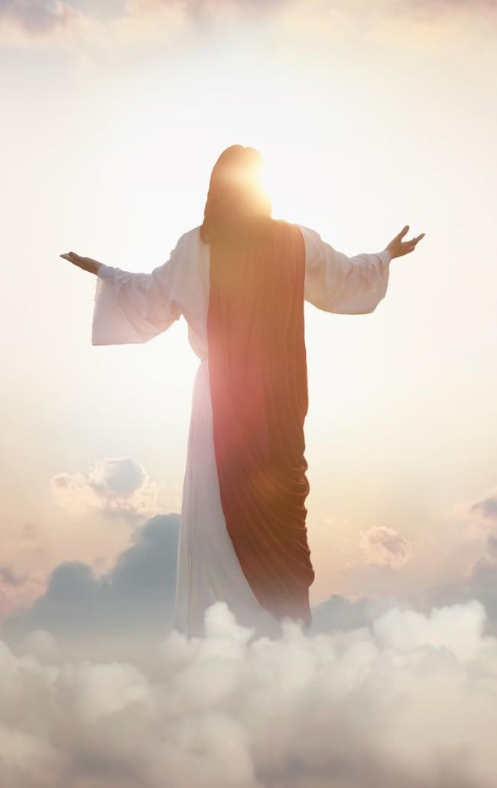
1 T e s s a l o n i c e n s e s 4 : 1 6
"Pois dada a ordem, com a voz do arcanjo e o ressoar da trombeta de Deus, o próprio Senhor descerá dos céus, e os mortos em Cristo ressuscitarão primeiro."
Á ÚLTIMA ESCOLHA

Slide 22
A p l i c a ç ã o P e s s o a l
Ela é um guia para a vida prática, fornecendo princípios para relacionamentos, decisões e
o crescimento espiritual.
a ÚLTIMA
ESCOLHA

Slide 23
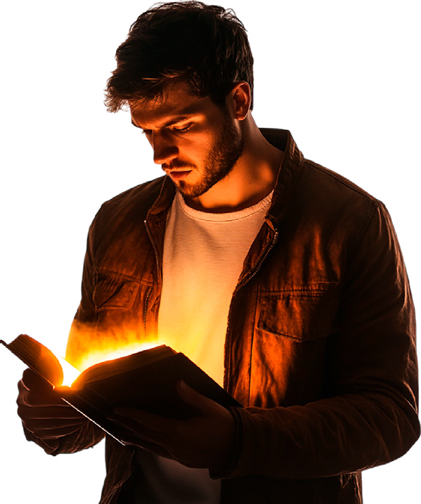
A morte é um estado temporário, sem consciência, comparado a um sono.
A verdadeira esperança cristã está na ressurreição e na vida eterna, garantidas por meio de Jesus Cristo. Na segunda vinda de Cristo, os que morreram
Nele serão ressuscitados para a glória da vida eterna.
Á ÚLTIMA ESCOLHA

Slide 24


E s c o l h a h o j e
Crer na ressurreição e conﬁar em Jesus, pois Nele há esperança e a promessa da vida eterna!
ASSOCIA ÇÃ O SUL DE RONDÔNIA | ASuR 202 5
a ÚLTIMA
ESCOLHA

Slide 25
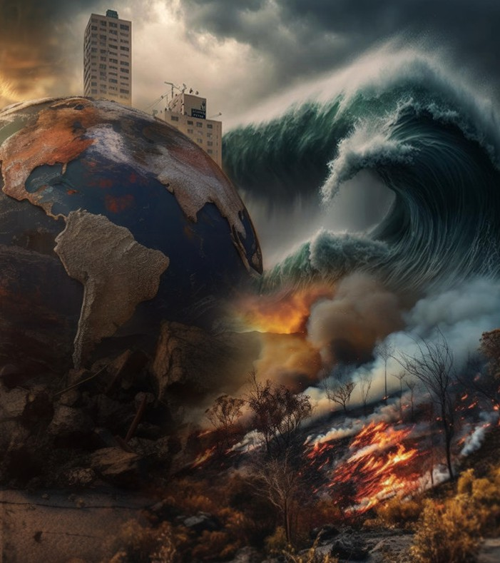
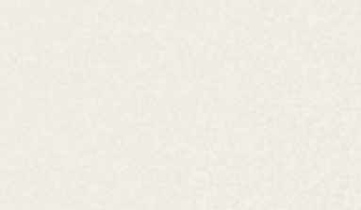
Á ÚLTIMA ESCOLHA
PRóximo estudo
s i n a i s d o f i m
04
AULTIMAESCOLHA.com.br
ASSOCIA ÇÃ O SUL DE RONDÔNIA | ASuR 202 5

